Slide 1
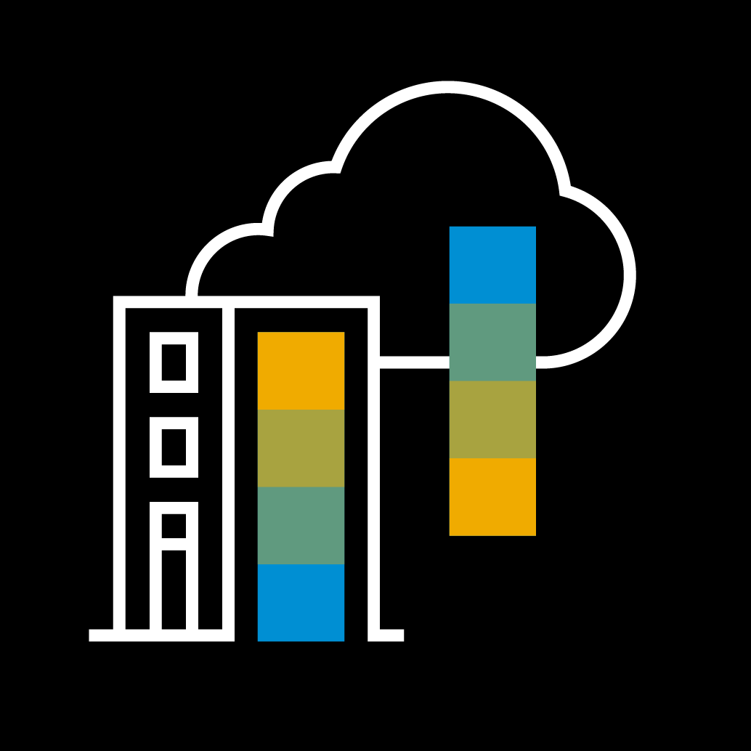
Devops Community Chapter 2 Czyli: jak przestałem klikać I pokochałem automatyzację

Slide 2




Top ecommerce
> 350 pracowników
Development: Go, Java, Cloud Native solutions
Najlepszy Pracodawca
2017 w rankingu AON
Nasze aktywności
Jedno z 20 centrów
SAP’s Labs Network
Benefity
Notes:
Produkt:
Top eCommerce solution
Jesteśmy labsem
350 pracowników - biuro inżynierskie, 80% to programiści
Najlepszy pracodawca 2017
Dobre strony/benefity:
opieka zdrowotna & ubezpiecznie
sodexo
multikafeteria (opcja multisporta)
dofinansowanie do nauki języka angielskiego lub nauka w biurze
imprezy integracyjne (ITkiada, Xmas party)
dni przeznaczone na innowacje (Technology Alchemist, d-shop!)
program LeadUp! - rozwój umiejętności miękkich i managerskich
możliwoiść wyjazdów na szkolenia i konferencje
dzielenie się wiedzą (giveback, devX, lunch talks)
świetna przestrzeń biurowa
hybris spirit
Aktywności/Organizujemy:
Hack Your career
Software Barcamp
Hacking Gliwice
Pomoc w uzyskaniu tytułu doktora
Communities: SM, DevOps, ...
Kalos Kagatos
Nowe Technologie:
java
go
cloud
azure
docker
kubernetes

Slide 3
Devops Community Chapter 1 – building docker containers
Devops Community Chapter 2 – provisioning and orchestration
Notes:
Poprzednio budowaliśmy kontenery, teraz koncentrujemy się na kolejnym etapie. Zakładamy że aplikacja jest już zbudowana – w formie dockerowego kontenera

Slide 4
Agenda
Evolution of deployment mechanisms
From servers to containers
From containers, where?
Kubernetes automatization
Smarter deployments
Autoscaling
Helm – deploying simple
How to automate the automat?
Notes:
Krótki rys historyczny, dlaczego wogóle wybieramy k8s I kontenery
Smarter deployments - jak zarządzać deploymentowmi
Autoscalling – jeśli możemy łatwo zarządzać to możemy pomyśleć o ciekawych żeczach taki jak skalowanie
I bardzo fajny temat na sam koniec – helm – manager pakietów do k8s

Slide 5
In VM world
Notes:
Build vm image with packer, create different formats for different providers, use vagrant to spin up the environment

Slide 6
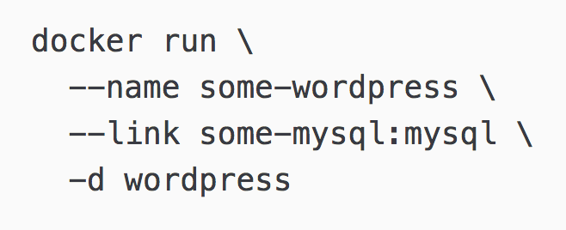
Docker
Can get a bit hard to maintain

Slide 7
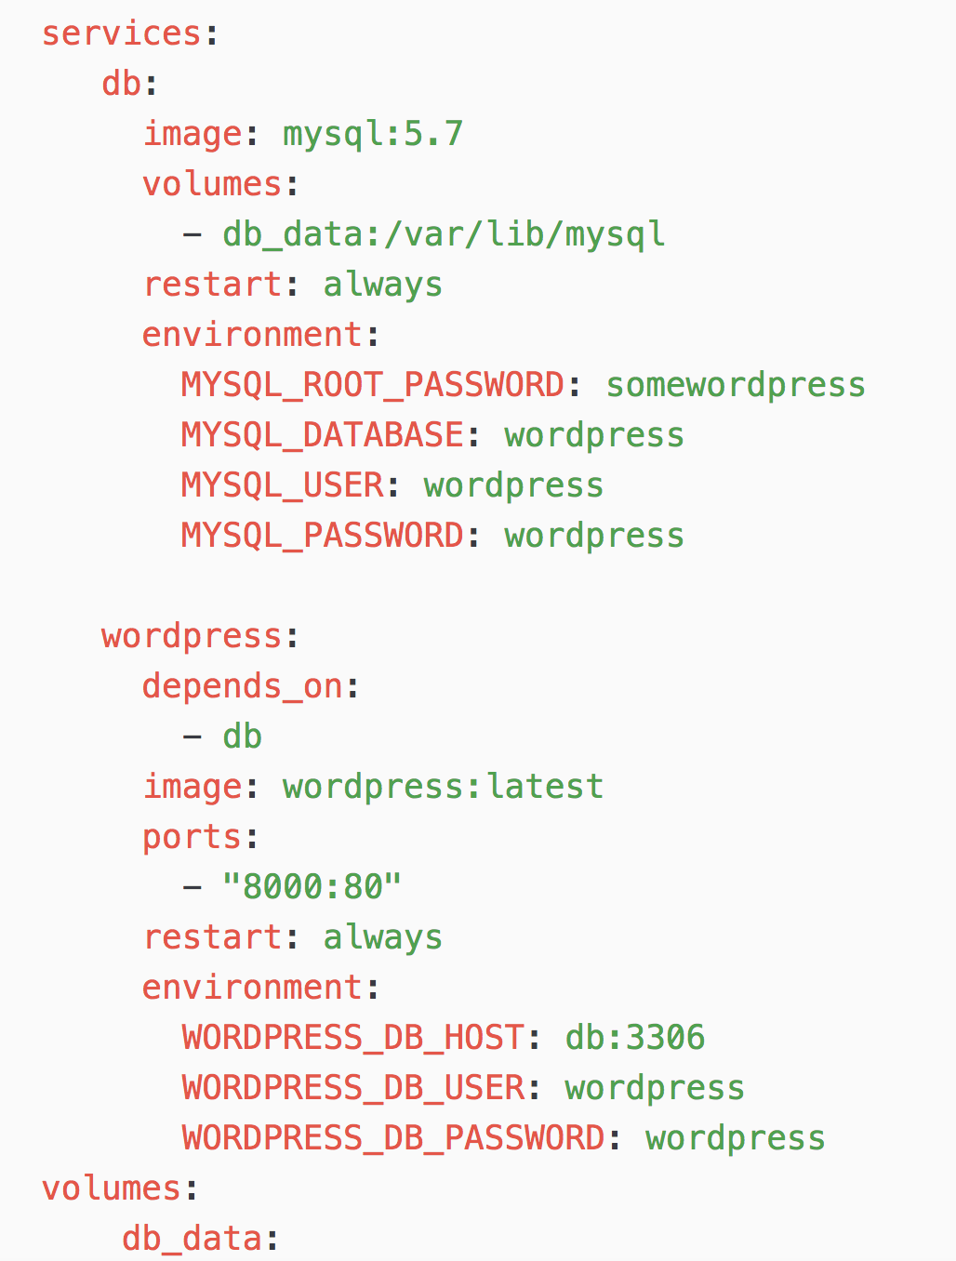
Docker Compose
When you only care about one instance* on one node then this is your solution
*of your whole application – it can include many services

Slide 8
Container orchestration
K8S
Mesos/Marathon
Docker Swarm

Slide 9
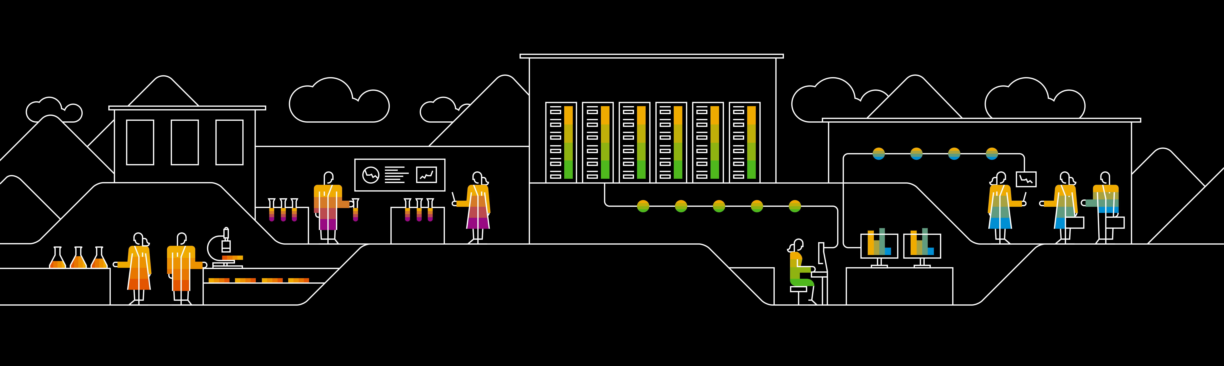
Smarter deployments in Kubernetes

Slide 10
Helm – The package manager for Kubernetes

Slide 11

What is Helm?
„ Helm is a tool that streamlines installing and managing Kubernetes applications. Think of it like apt/yum/homebrew for Kubernetes.”
Helm has two parts: a client (helm) and a server (tiller)
Tiller runs inside of your Kubernetes cluster, and manages releases (installations) of your charts.
Helm runs on your laptop, CI/CD, or wherever you want it to run.
Charts are Helm packages that contain at least two things:
A description of the package (Chart.yaml)
One or more templates, which contain Kubernetes manifest files

Slide 12
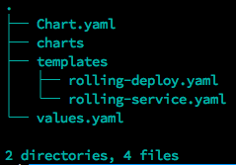
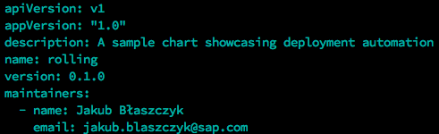
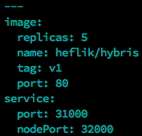
Example Chart structure
Chart.yaml – Metadata of the chart (name, version, maintainers)
Charts directory – Your local dependencies
Templates directory – Your code: kubernetes manifests + go based templates
Values.yaml – Your default values.

Slide 13
The helm repo
Official helm repository: https://github.com/kubernetes/charts
Github based repositories: https://github.com/kubernetes-helm/monocular/tree/master/deployment/monocular
Support for private repositories: http://helm-repository.yrd.rot.hybris.com/

Slide 14
Lets improve the previous deployments

Slide 15
Some more advanced examples

Slide 16
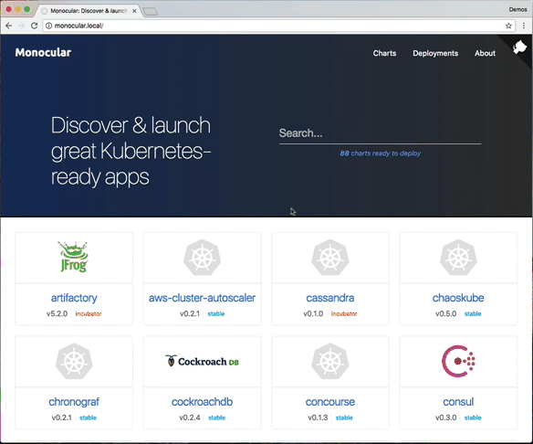
Monocular – The helm WebUI
View avaliable charts (official and private repos)
View running deployments
Install & delete deployments

Slide 17
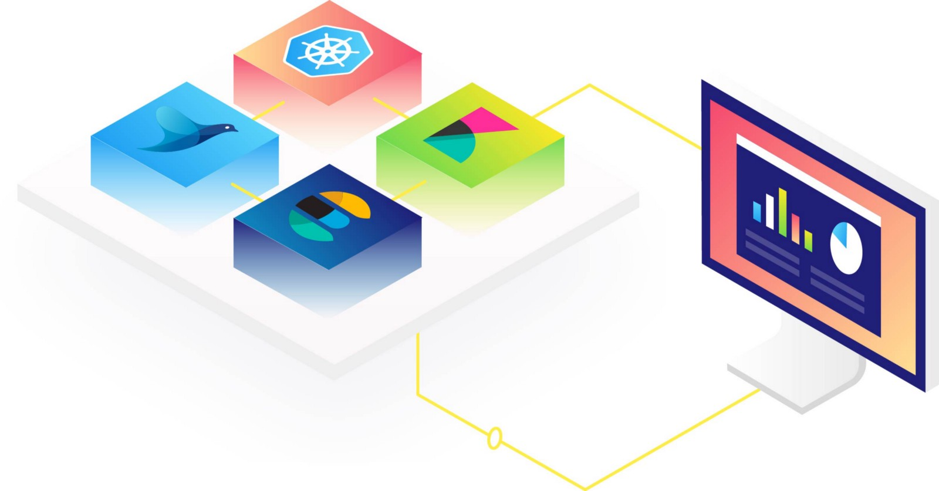
EFK – Complete logging solution
Our custom build solution
Enables log aggregation and analytics for cluster
Access to kubernetes metadata (manifest labels, node labels, docker info)

Slide 18
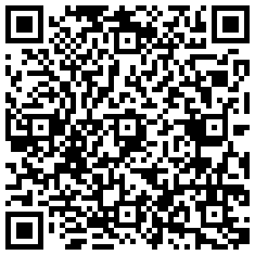
Thank you.
Github:

